Slide 1
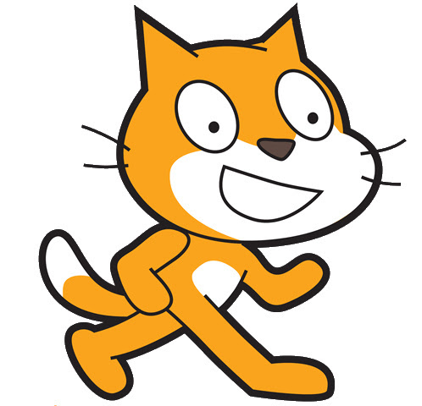
Základy programování
Žák
se seznámí s prostředím programu Scratch
sestavuje a testuje symbolické zápisy
popíše jednoduchý problém, navrhne a popíše jednotlivé kroky řešení
sestaví program v blokově orientovaném jazyce pro ovládání postavy

Slide 2
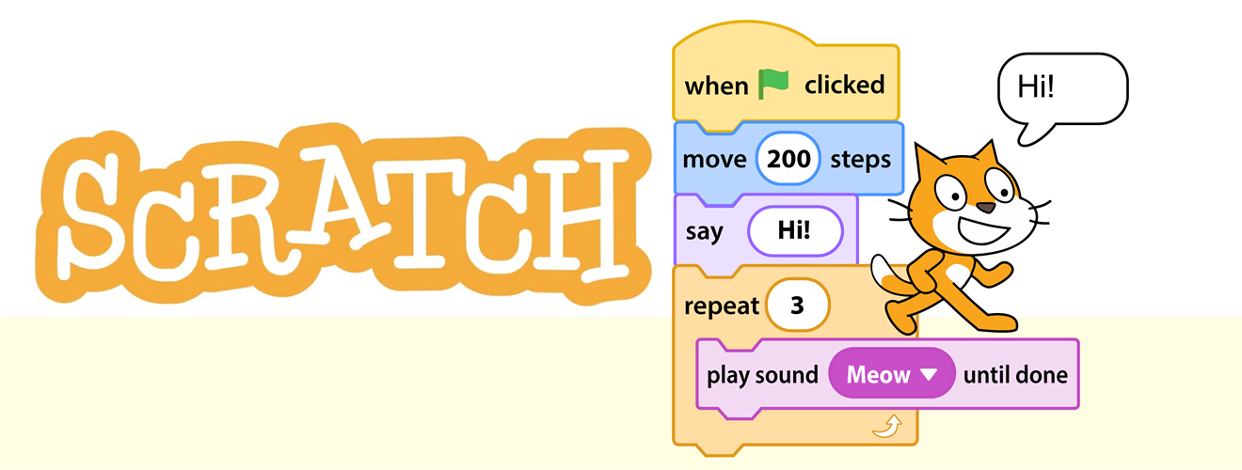
Scratch
Scratch je jednoduchý vizuální programovací jazyk určený především začátečníkům, tedy mimo jiné dětem.
Pomocí Scratche se dají vytvářet jednoduché hry či také animace. Je to skvělý nástroj na výuku programování.
Vizuální programování znamená, že se nemusíš psát s žádným textem, ale naopak pracuješ s obrázky. Skládáš za sebe již předepsané příkazy, a tak se nemusíš bát, že uděláš chybu v zápisu, tedy že zapomeneš čárku, uvozovky nebo že některé slovo špatně zapíšeš.
Scratch funguje podobně jako puzzle. Jednotlivé kousky skládačky k sobě musí patřit a musí dávat smysl.

Slide 3
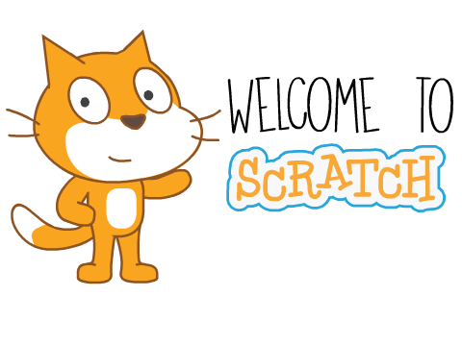
Co je programování?
Pomocí programování úkolujeme počítač, aby plnil úlohy, které mu zadáme.
Učíme jej tedy, aby nás poslouchal a my dané úkoly nemuseli dělat sami.
Má to ale háček, možná dva. Tak jako lidé mluví na světě spoustou různých jazyků, mají své vlastní jazyky i počítače. Abychom je tedy mohli ovládat, musíme rozumět jejich řeči. Tedy stejně jako musíš v zahraničí používat cizí jazyky, je potřeba zvolit správný jazyk také pro komunikaci s technologiemi.

Slide 4
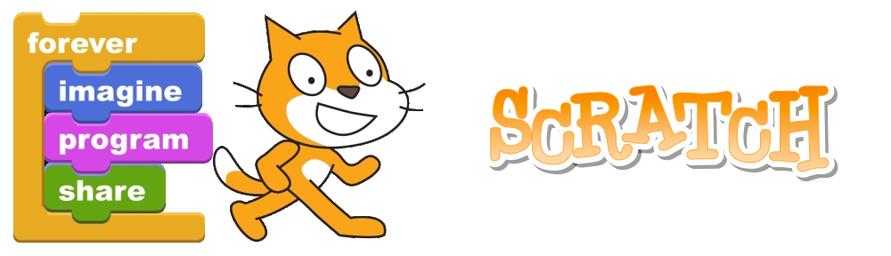
Co je programování?
V čem tkví druhý háček? Zatímco lidé jsou schopni tolerovat chyby v cizí řeči a dokáží porozumět i člověku, který chybně skloňuje či časuje, počítače nic podobného nedokáží. Jakmile jim zadáš chybný příkaz, začnou si stěžovat, že mu nerozumí. Máš v něm tedy chybu, kterou je potřeba opravit a počítače úkol nesplní, dokud si ji neopravíš. Mohli bychom je tedy přirovnat k přísným paním učitelkám či pánům učitelům.
Mohli bychom také říct, že programování je vytváření postupu, které vede k řešení dané úlohy. Jde o takzvaný proces algoritmizace dané úlohy. Vytváření algoritmů je v podstatě vymyšlení postupu.
Úplně stejně, jako jsou odlišné cizí jazyky, liší se také jazyky programovací.

Slide 5
Co je programování?
Některé se sobě trochu podobají – něco jako čeština a slovenština. Mohli bychom říci, že mají podobnou gramatiku či skladbu věty. Jakmile se tedy naučíš pracovat s jedním jazykem, naučit se jemu podobný jazyk ti půjde snadno.
Jiné programovací jazyky jsou z úplně jiných rodin. Představ si češtinu vedle arabštiny nebo čínštiny. Tyto jazyky nemají příliš mnoho viditelných shod. Jinak se zapisují, jinak se čtou. Každý jazyk navíc slouží k něčemu trochu jinému.
Podobnými jazyky jsou třeba: Ruby (on Rails) a Python – oba dva jsou objektově orientované jazyky. Oba ti navíc budou připomínat, jak je důležité se učit angličtinu, protože jejich příkazy jsou anglicky.

Slide 6
Co je programování?
Co znamená objektové programování či objektově orientované jazyky?
Když řešíš úlohu, označíš si nějaké objekty (třeba tlačítko). Každý z objektů má své vlastnosti a metody. Do kódu pak zadáváš události vztahující se k těmto objektům. Uvnitř procedur pak postupuješ strukturovaně.
Strukturované programování znamená, že si složitou úlohu rozdělíš na menší úkoly, které je možné řešit samostatně.

Slide 7
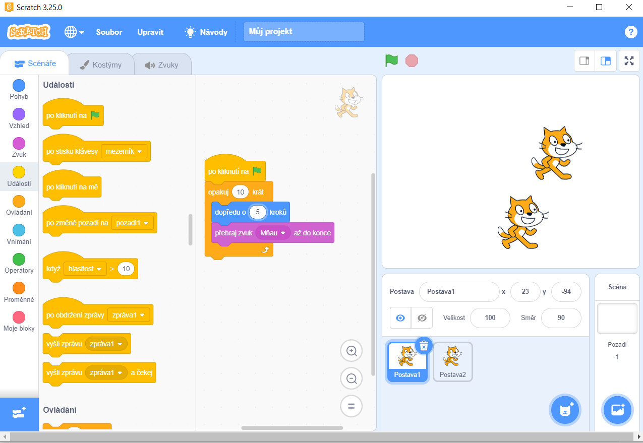
SCRATCH – PŘEDSTAVENÍ programu s komentářem učitele

Slide 8
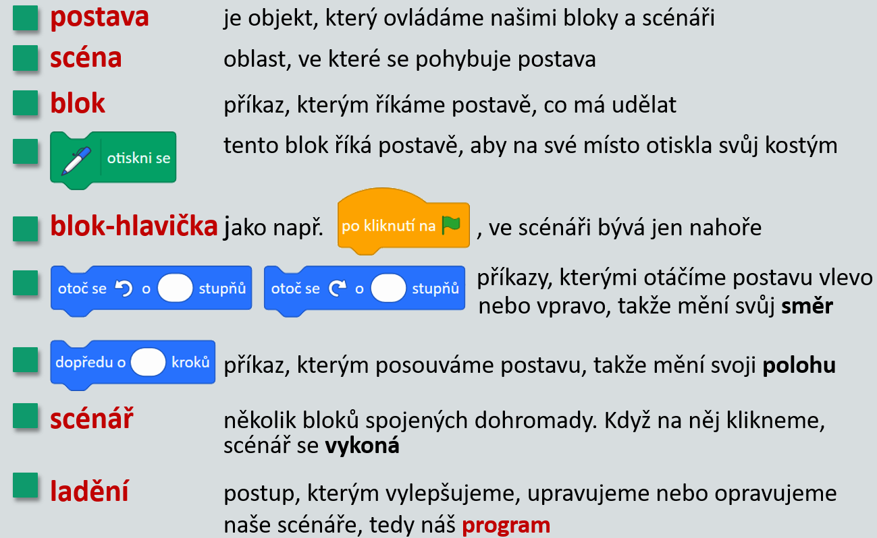
SCRATCH – slovník s komentářem učitele

